Slide 1



Slide 2

Acontece Uma Amizade Diferente...
José Ernesto Ferraresso
Luzia
30-04-2018

Slide 3
Quando você reapareceu,
outra vez tudo em mim reviveu.
Esqueci o que vivi de verdade,
para tentar outra realidade.

Slide 4
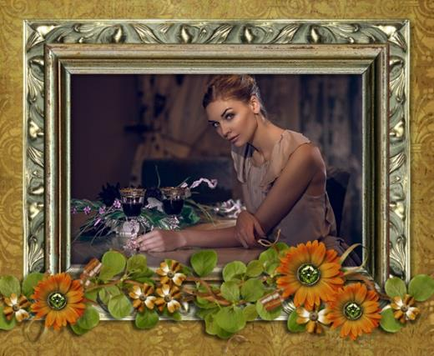

Slide 5
Senti de novo seu jeitinho,
suas palavras me remoçaram.
Ao tocar suavemente sua intimidade,
minha vida ganhou outro caminho.

Slide 6


Slide 7
Depois do reencontro consumado,
Vivo um amor relembrado.
Mas eu não quero o que ficou na mente,
preciso de você no presente.

Slide 8
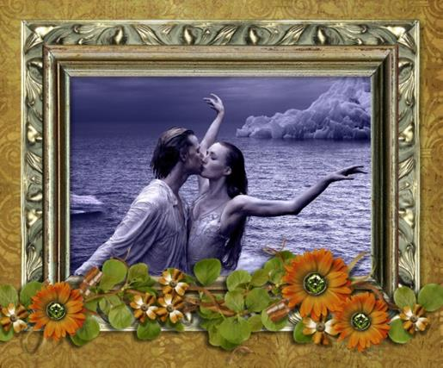

Slide 9
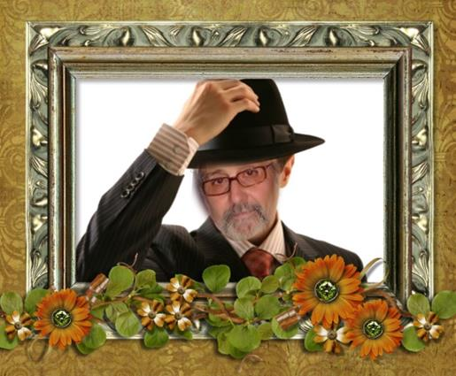
Acontece Uma Amizade Diferente...
Quando você reapareceu,
outra vez tudo em mim reviveu.
Esqueci o que vivi de verdade,
para tentar outra realidade.
Senti de novo seu jeitinho,
suas palavras me remoçaram.
Ao tocar suavemente sua intimidade,
minha vida ganhou outro caminho.
Depois do reencontro consumado,
Vivo um amor relembrado.
Mas eu não quero o que ficou na mente,
preciso de você no presente.
José Ernesto Ferraresso
Serra Negra – São Paulo
Brasil
28/04/2018

Slide 10
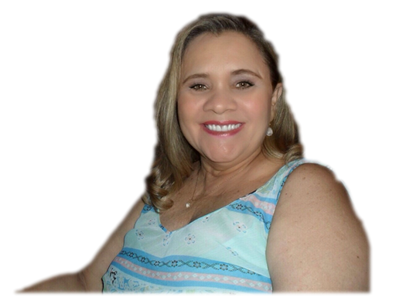


Formatação e Criação: Luzia Gabriele
E-mail: luziagabriele@hotmail.com
Texto: José Ernesto Ferraresso
Imagens: Internet e Arquivo Pessoal
Música: Gonzalito Yesterday Flauta de Pan Instrumental
http://www.slideshare.net/luziagabriele
https://www.youtube.com/channel/UCAdCeCGHGTxtxQskjl4zkow
Data : 30 de Abril de 2018
Fortaleza-Ceará-Brasil

